Slide 1

性能测试分享
武祥雷

Slide 2
目录
性能测试是什么？
性能测试要测什么？
我们的程序架构都是什么样子的呢？
性能测试通用原则
性能测试业务选择原则
性能测试注意点
性能瓶颈

Slide 3
性能测试到底是什么？
性能测试其实是我们对被测系统的一种质量要求。一辆车可以跑是功能，要跑得多快，能跑多少年还能跑，这就是车子的性能。
既然是一种要求，那么要测试的话，肯定需要一些性能指标，其实就是我们对系统的要求要量化的意思。

Slide 4
性能测试要测什么？
性能测试不是功能测试，不需要所有功能都测试，只测试关键位置。如小车的发动机，防撞能力，并不会去关心椅子舒不舒服，方向盘好不好用，刹车好不好用。
再说我们的测试系统，要测试什么，首先我们需要分析我们的系统数据流是怎样子的，程序的架构是怎样子的才能分析出关键位置！

Slide 5
我们的程序架构都是什么样子的呢？
从我们用户使用的角度来看，无非是“浏览器”---》“服务器”---》“浏览器”。
浏览器
服务器
请求
响应

Slide 6
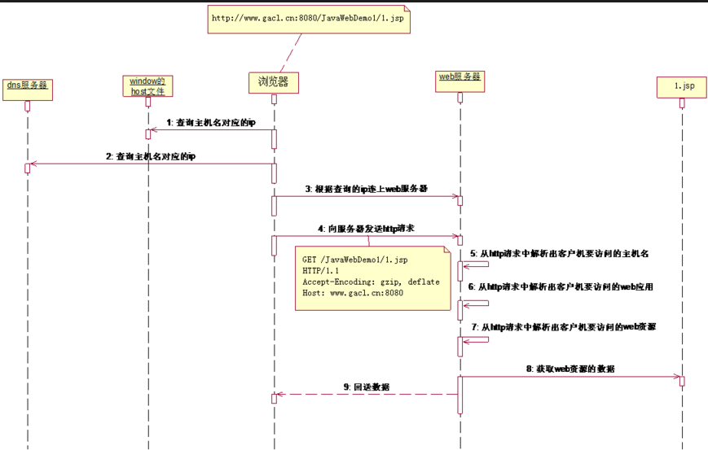
我们的程序架构都是什么样子的呢？
从HTTP交互上看，专业一点的人会说是如下图描述的。

Slide 7
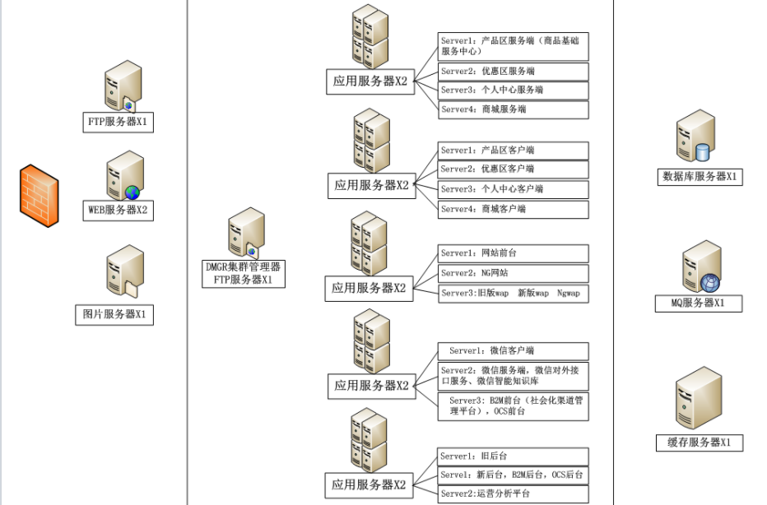
我们的程序架构都是什么样子的呢？
从程序的部署上看，其实大概是如下图描述这样子的。

Slide 8
性能测试通用原则
2-5-10原则
主要针对响应时间。简单说，就是当用户能够在2秒以内得到响应时，会感觉系统的响应很快；当用户在2-5秒之间得到响应时，会感觉系统的响应速度还可以；当用户在5-10秒以内得到响应时，会感觉系统的响应速度很慢，但是还可以接受；而当用户在超过10秒后仍然无法得到响应时，会感觉系统糟透了，或者认为系统已经失去响应，而选择离开这个Web站点，或者发起第二次请求。
80/20原则
用于减少风险，抓住重点进行更多的测试：80/20原则即帕累托法则（Pareto Principle），用户80％的时间在使用软件产品中20％的功能。“重点测试”就是测试这20％的功能，而其他80％的功能属于优先级低的测试范围，占测试20%的资源。

Slide 9
性能测试业务选择原则
用户使用频繁的业务
使用的用户很多的功能
比较复杂的业务
数据量很大的查询业务

Slide 10
性能测试注意点
专机专用
执行测试工具的机器与测试目标服务所在的机器上，最好不要运行其他无关的程序。这样可以最大程度减小对测试结果的影响。
测试时间不要过短
缓存需要预热，服务也需要一段时间来稳定下来。所以，测试时间不要太短，比如小于 30 秒钟。过短的测试时间会影响结果的可靠性。
为了让测试结果更可靠，请让每次测试时间至少超过一分钟，比如 3-5 分钟。
不要让测试机成为瓶颈
现在的服务器配置越来越强大，很有可能，你的目标服务处理能力还没达到瓶颈。你的测试机就已经先不行了。所以，在测试过程中，请一并关注你的测试机负载情况。
如果发现因为测试机自身瓶颈导致测试结果不准确，请使用更好的机器，或尝试同时使用多台测试机。
调整好系统参数
在开始压测前，确保系统的最大文件描述符数量等参数已经被调优过，避免影响压测过程。

Slide 11
性能瓶颈
服务器硬件瓶颈
网络瓶颈（对局域网，可以不考虑）
服务器操作系统瓶颈（参数配置）
中间件瓶颈（参数配置，数据库，web服务器等）
应用瓶颈（SQL语句、数据库设计、业务逻辑、算法等）

Slide 12
谢谢！！

